Slide 1
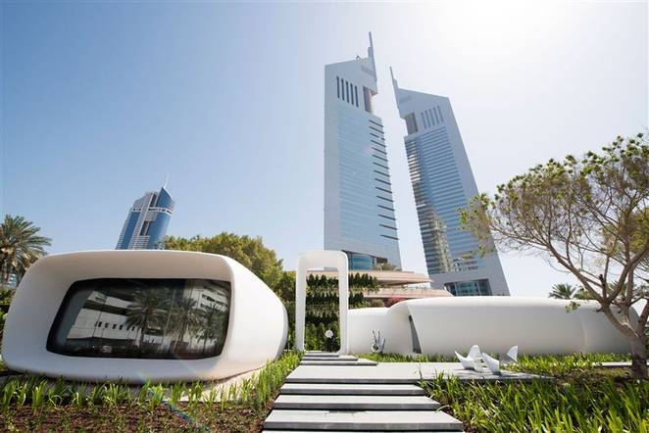
Моя будущая Профессия -архитектор
Гузенко Софья 4 б класс МБОУ СОШ №5

Slide 2
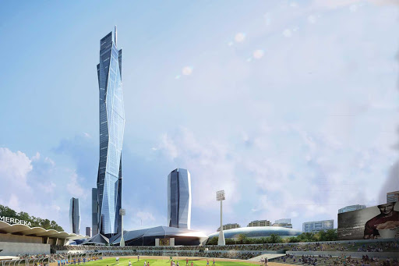
Кто такой архитектор?
Архитектор - специалист, работающий в сфере строительства и проектирования различных зданий, памятников, территории, сооружений и пр.
Эта профессия, является одной из наиболее творческих. Деятельность архитектора подразумевает создание, расчет и воплощение художественного образа на бумаге, а затем контроль воплощения художественной мысли в жизни, так называется авторский и архитектурный надзор.
Существует несколько разновидностей этой классификации: ландшафтный архитектор, архитектор-реставратор и архитектор строитель. Но наиболее популярными в данный момент являются архитекторы-дизайнеры.

Slide 3
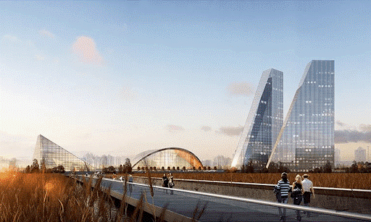
Чем занимается архитектор?
С развитием технологий работа архитектора изменилась.
Причиной является – усложнение строительных технологий.
Разработкой макетов различных городов и поселков;
Проектирование различных объектов городов (заводы, дома, школы, детские сады и т.д.);
Реконструкция старых городов и памятников архитектуры;
Разработка природного ландшафта (создание ландшафтных панорам);
Проектирование благоприятных жилищно-бытовых условий;
Рассмотрение планов строительства, реконструкции и перепланировки зданий

Slide 4
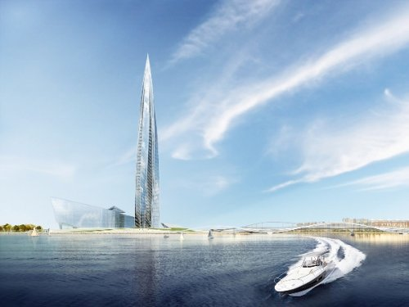
История профессии архитектор
Профессия архитектор появилась много тысячелетий назад. Ее потребность была обусловлена появлением первых городов. При этом нужно было учитывать особенности ландшафта. Дома должны быть удобными, эстетически красивыми и одновременно выполнять множество функций.
Древнегреческие, египетские и римские мастера знали многое из того, что необходимо и сегодня, например, что направление улиц должно учитывать рельеф местности и направление господствующих ветров.
Александр Македонский, перед основанием города Фароса, пригласил к себе архитекторов и первые чертежи они выполнили с ячменного зерна, обозначив на земле основные моменты зданий.

Slide 5
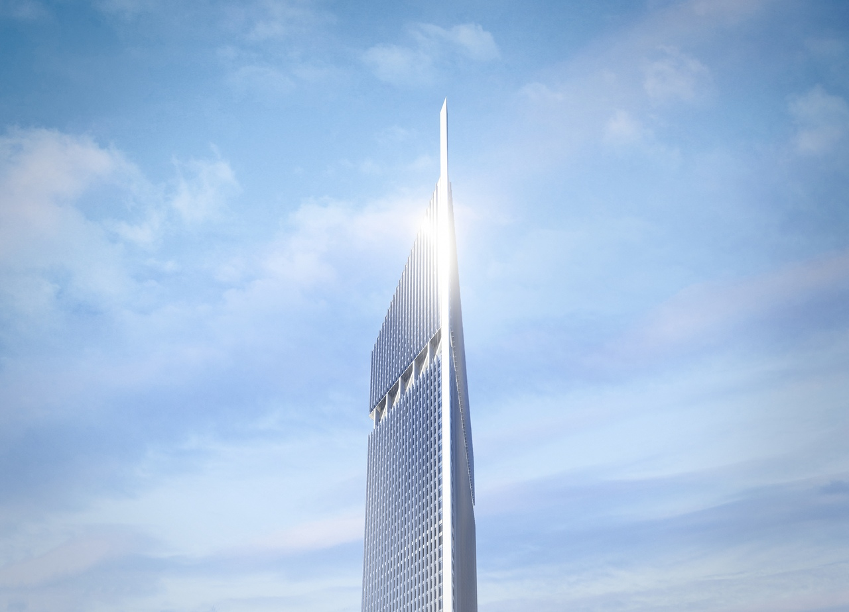
Достоинства и недостатки профессии архитектор
Плюсы:
Широкое поле деятельности.
Творческая деятельность.
Востребованность.
Возможность раскрыть свои таланты.
Профессия архитектора очень престижна.
Труд архитектора высоко оплачивается.
Возможность работать в разных странах.
Строить вечность. Архитектор, создает вневременные произведения искусства.
Минусы:
Высокая ответственность, отсутствие права на ошибку.
Профессия требует огромного объема знаний физики, математики, информатики и других наук.
Мало свободного времени.
Критика
Сложность поступления.

Slide 6
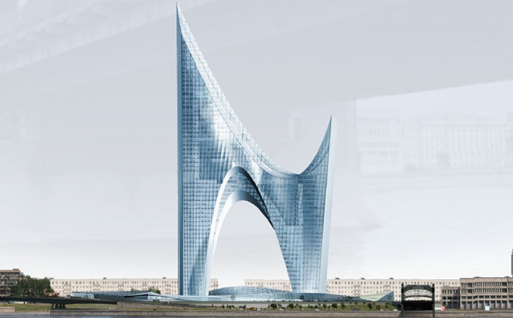
Качества и способности
Личные качества:
- оригинальность,
- находчивость;
- наблюдательность
- ответственность,
- чувство гармонии и вкуса.
Способности:
развитое пространственное мышление;
творческие способности;
математические и аналитические способности;
художественные способности;
способность к конструированию и проектированию.

Slide 7
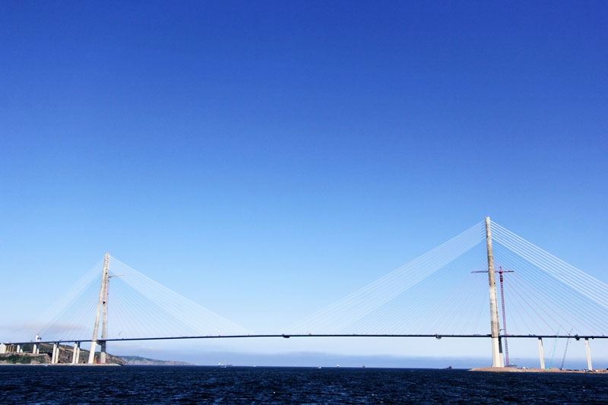
Востребованность профессии архитектор
Специальность архитектора очень востребована.
Эстетически оформленная, комфортная и безопасная городская среда, создание и сохранение памятников исторического наследия, строительство здании, мостов и сооружении как бытового так и промышленного назначения, от современных продуманных небоскребов и до знаковых проектов таких как Крымский мост или строящийся сейчас мост от г. Салехард до г. Лабытнанги все это на этапе идей и проектного воплощения - работа архитекторов.
Сейчас строительство нуждается в свежих идеях, современном подходе, профессиональном исполнении проектов.
Я считаю что профессия архитектора - отличная перспектива для творческого человека.

Slide 8
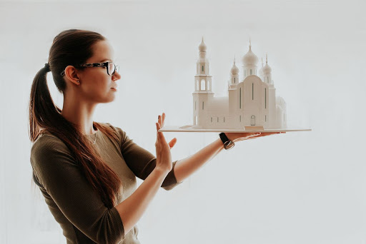
Архитектура - это искусство создавать общую гармоничную среду для жизнедеятельности человека. Архитектор (от древнегреческого – главный строитель).
Эта профессия – прекрасная опция для творческого человека

Slide 9
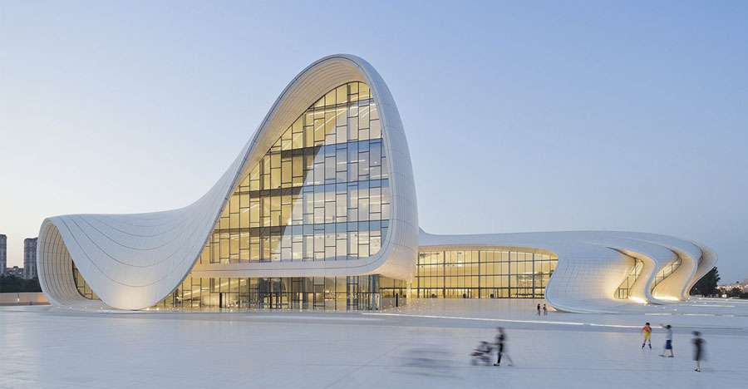
Ссылки на источники
https://www.kp.ru/putevoditel/obrazovanie/professii/arkhitektor/
https://proforientator.ru/publications/articles/professiya-arhitektor.html
https://spb.proforientator.ru/publications/articles/professiya-arhitektor.html
https://www.profguide.io/professions/architect.html

Slide 10

СПАСИБО ЗА ВНИМАНИЕ!

